Slide 1
Betalingsbalancen
En grundigere forståelse!

Slide 2
Dagens program
1) Repetition
2) Betalingsbalancen
3) Kapitalbalancen
4) IMF øvelse
5) Opgave

Slide 3
Repetition
De samfundsøkonomiske mål
Finanspolitik
Det økonomiske kredsløb

Slide 4
Betalingsbalancen
Når udenlandske forbrugere eller virksomheder køber varer eller tjenesteydelser i DK skal de veksle deres valuta til Danske Kroner.
Når danske forbrugere eller virksomheder køber varer eller tjenesteydelser i DK skal de veksle deres valuta til Udenlandsk Valuta.
Dette foregår i pengeinstitutterne, så de ligger inde med en masse forskellig valuta
Overskud på betalingsbalancen giver altså et valutaoverskud, underskud på betalingsbalancen giver et valutaunderskud

Slide 5
Betalingsbalancen
Betalingsbalancens løbende poster er dem vi har fundet nøgletal på.
Kan sammenlignes med en virksomheds resultatopgørelse.
Det er meget vigtigt vi ikke blander dette nøgletal sammen med statens finanser.

Slide 6
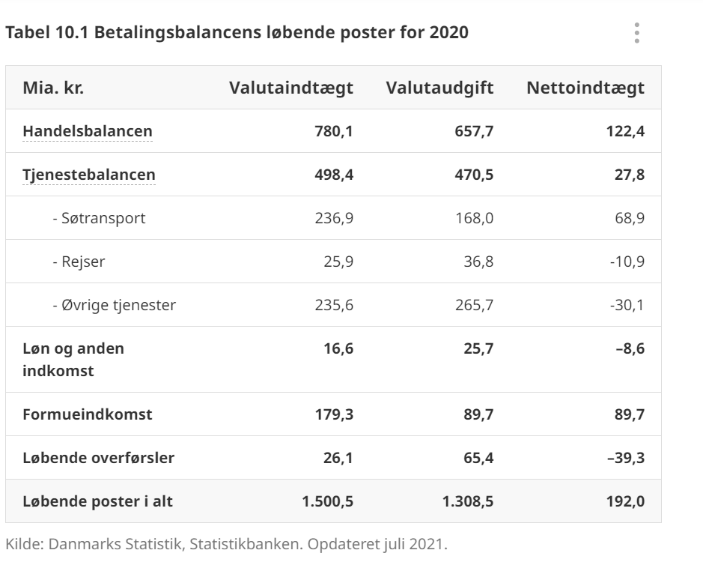
Betalingsbalancens løbende poster 2020
Løn: Hvis en person sender sin løn hjem til det land vedkommende er fra
Formueindkomst: renteindtægter og udgifter
Løbende overførsler: Kontingent til EU, landbrugsstøtte osv.

Slide 7
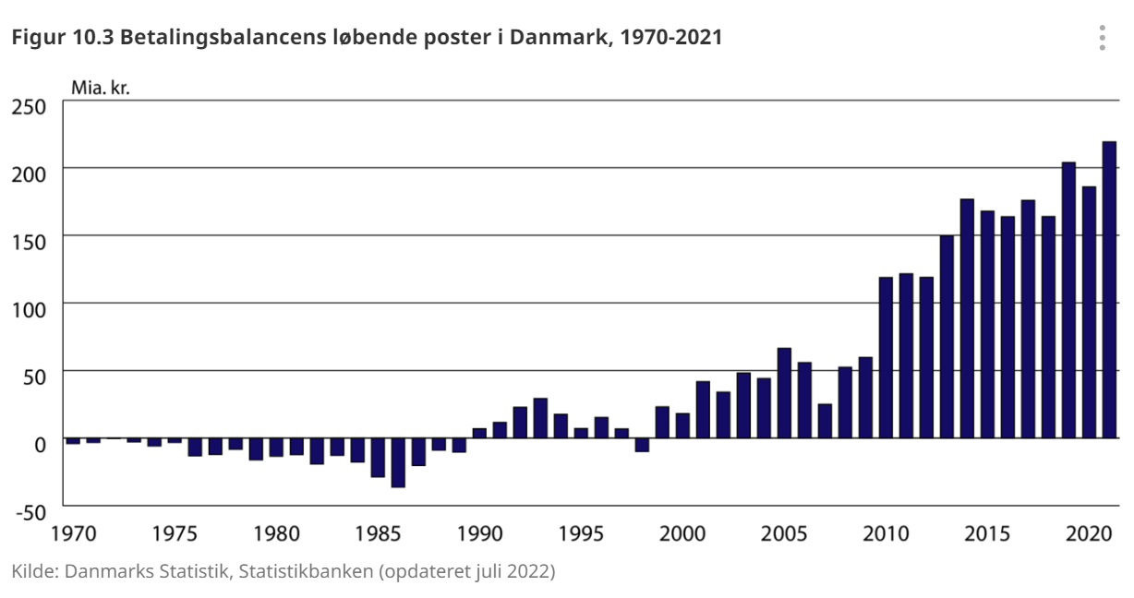
DK betalingsbalance
EU regler: Ikke for stort underskud – Ikke for stort overskud (6% af BNP).
Underskud skaber gæld
Overskud er et tegn på for lidt import, som dermed ikke skaber nok efterspørgsel i de andre EU lande

Slide 8
Kapitalbalancen
Her er det vigtigt at vi ikke blander det sammen med statens budget.
Som vi har set har stort set alle lande statsgæld. Nogle rigtig meget, nogle lidt mindre.
Kapitalbalancen viser et lands aktiver (tilgodehavender) og passiver (gæld) på et bestemt tidspunkt. Danmarks kapitalbalance viser med andre ord, hvad vi alt i alt har til gode i udlandet – til hverdag kaldet for 'udlandsformuen'.

Slide 9
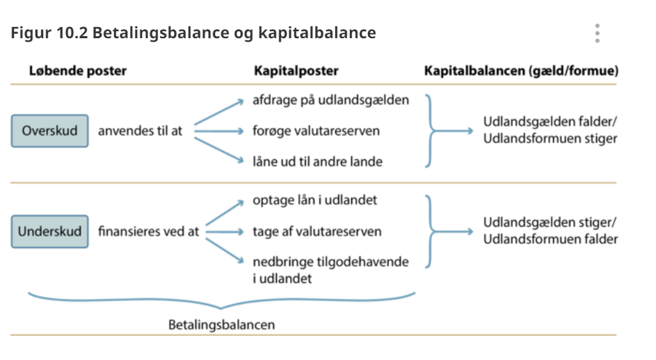
Betalingsbalancen og kapitalposterne

Slide 10
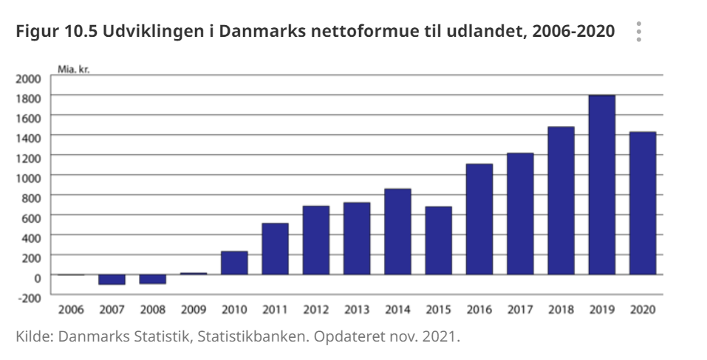
Betalingsbalancen og kapitalbalancen
Vi ser den tydelige sammenhæng her:
Overskud på betalingsbalancen øger Danmarks formue over for udlandet.
Den danske udlandsformue er på ca. 60-65 af BNP.

Slide 11
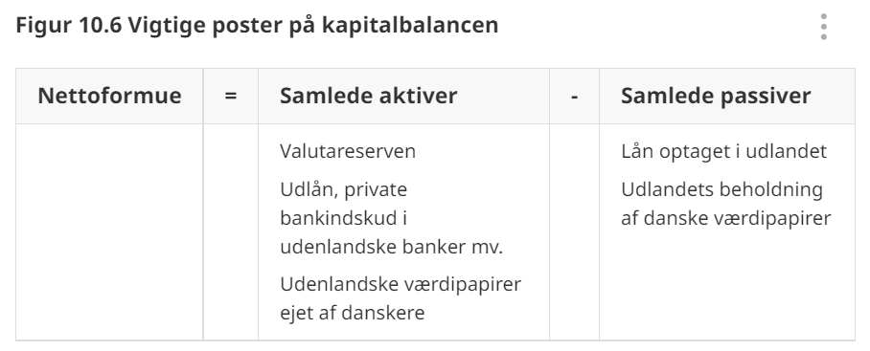
Vigtige poster på kapitalbalancen
Der er tre ting der kan påvirke den samlede formue
Betalingsbalancens løbende poster (Forrige slide)
Udviklingen i valutakurser
Udviklingen i værdi af aktier og obligationer
Den danske nationalbank har omkring 400 mia. kr. liggende i valutareserve. Hvorfor det er særligt vigtigt for Danmark når vi til om et par gange. ☺

Slide 12
Hvordan finder vi på IMF?
☺

Slide 13
Opgave
Artikel + arbejdsspørgsmål

